Slide 1

데이터베이스 강의개요
2019년 가을학기
허종욱

Slide 2
강의 소개
관계형 데이터베이스에 대해서 학습하는 MS SQL Server 입문 강좌
학습자는 데이터베이스 관리와 관련한 기반지식을 쌓고, 기본기술과 응용기술을 익히게 된다.
학습자는 데이터베이스 프로그램중 하나인 MS사의 MS SQL Server 2012 프로그램을 학습한다.
학습자는 SQL 언어를 익혀 관계형 DB 연동 프로그램 학습을 준비한다.
수강 대상 학년: 학부 2학년
있어야 하는 것!
프로그래밍에 대한 경험
있으면 좋은 것!
자료구조에 대한 이해도

Slide 3
수업방식
실습실(1321호)에서 수업 및 실습 진행
수업시 참고 사항:
실습 교과서 구매하여 수업시간에 지참 (필수)
실전미션 MS SQL Server 2012, 성윤정, 인피니티북스
개인 노트북 지참 권장
없으면 실습실 컴퓨터 사용
화면이 작음. 집에가서 따로 공부할때 불편

Slide 4
실습수업 안내
실습수업 안내
총 10주 실습
각 실습당 2점 씩 (20점 만점)
실습 결석 / 수업 불량 -> 해당 회 차 0점 처리
정다운 조교
공학관 1314호, 데이터베이스 연구실
kozer@hallym.ac.kr

Slide 5
실습 과제 안내
실습 과제 안내
월요일에는 교수와 학생이 함께 이론 및 실습
금요일에는 실습과제 해결
제출 후 조기 귀가 가능
과제 제출은 조교에게
솔루션/코드를 직접 보여주는 것 금지
실습 코드 Copy 적발 시 해당실습 0점 처리

Slide 6
SQL Server 설치
2019년 가을학기
허종욱

Slide 7
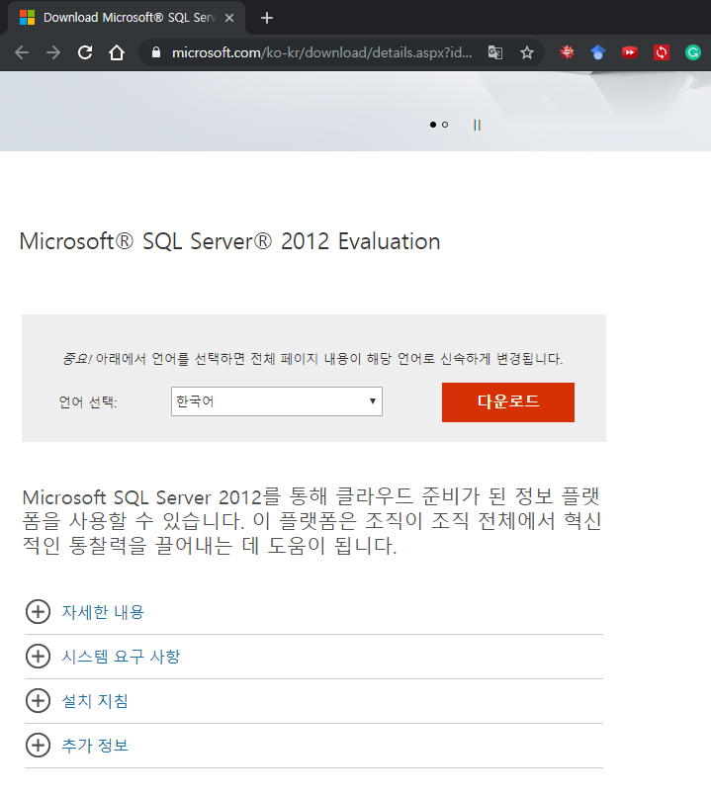
설치파일 다운로드 웹사이트

Slide 8
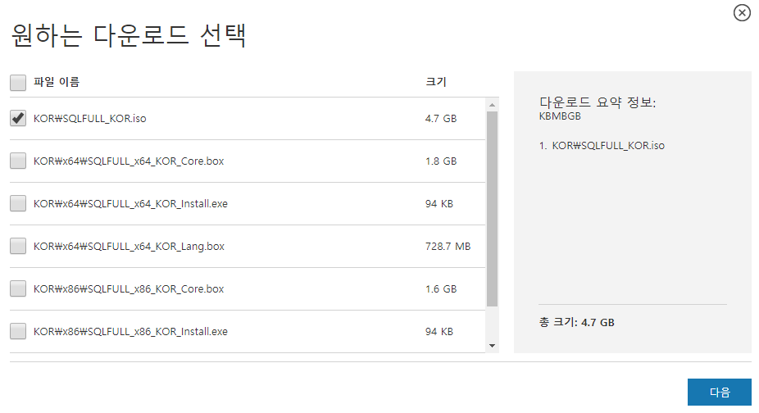
KOR\SQLFULL_KOR.iso 다운로드
노트북에 다운받거나, USB등을 통해 반드시 지참

Slide 9
프로그램 설치 실습
프로그램 설치 실습
교과서 Page 33
준비한 USB, 노트북 등 파일
SQL Server 프로그램 설치
SQL_FULLKOR.iso -> setup.exe
SSMS 실행 후 기본 동작까지 확인할 것

Slide 10
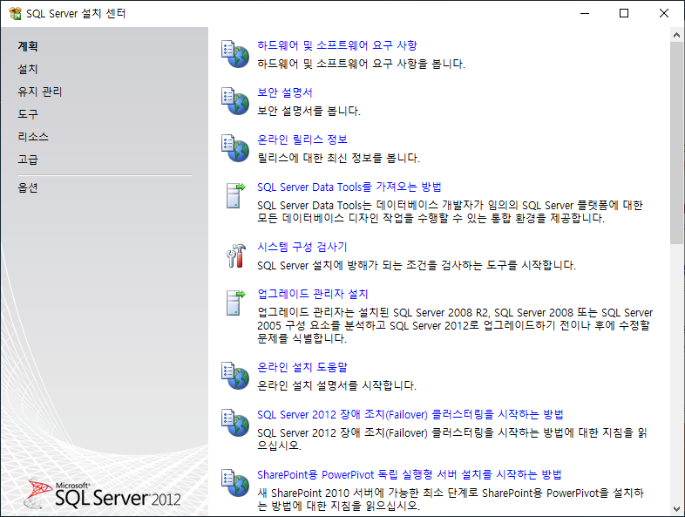
setup.exe 실행

Slide 11
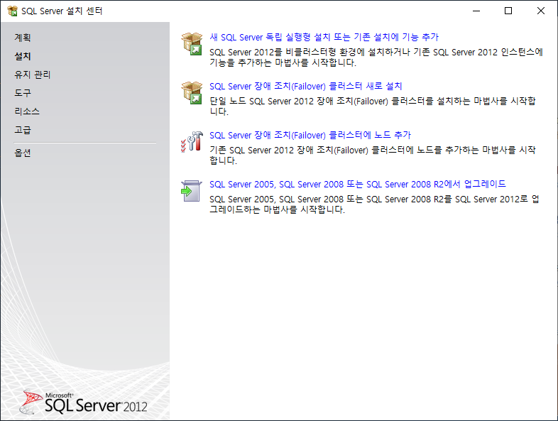
설치 과정

Slide 12
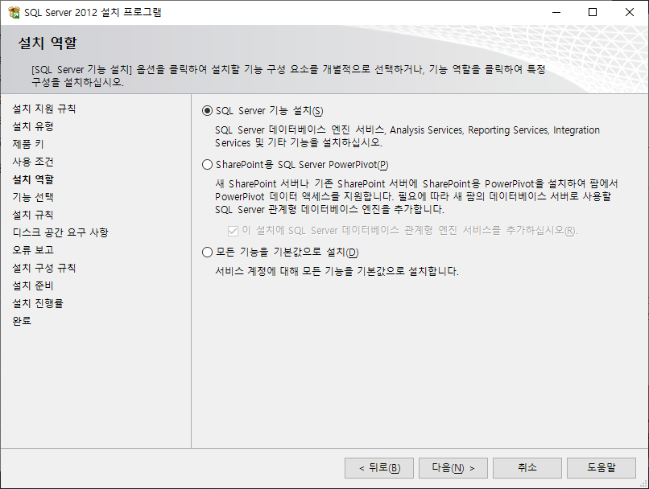
설치 과정

Slide 13
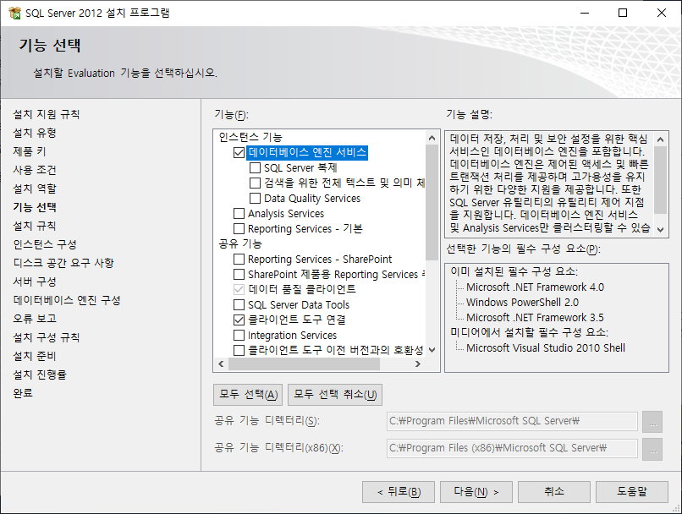
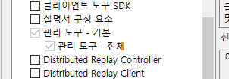
설치 과정

Slide 14
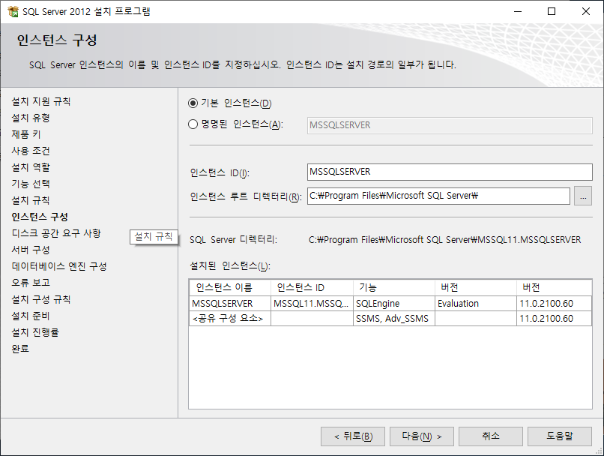
설치 과정

Slide 15
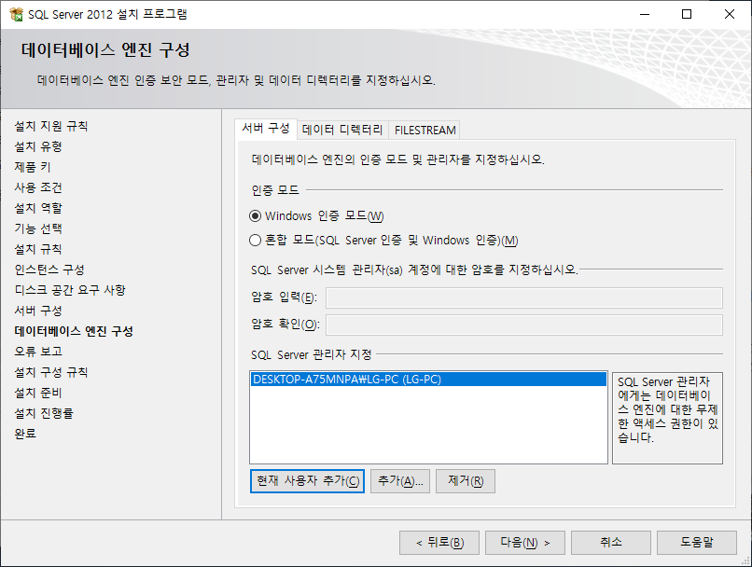
설치 과정

Slide 16
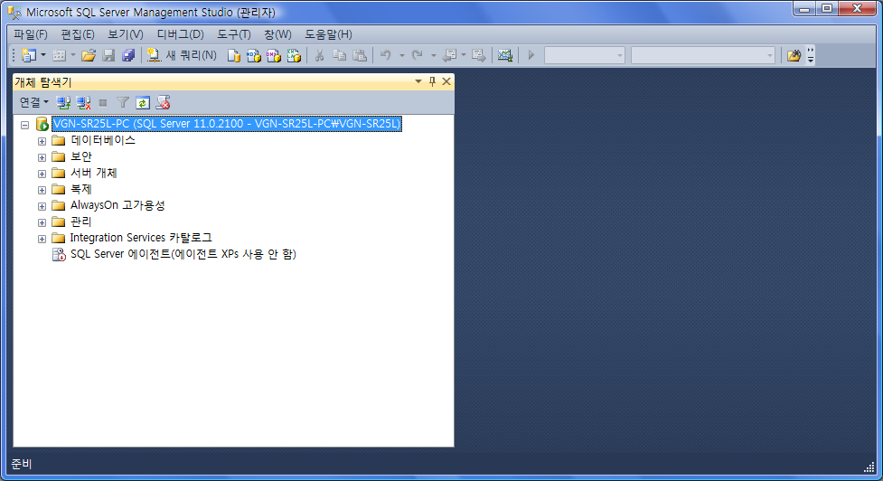
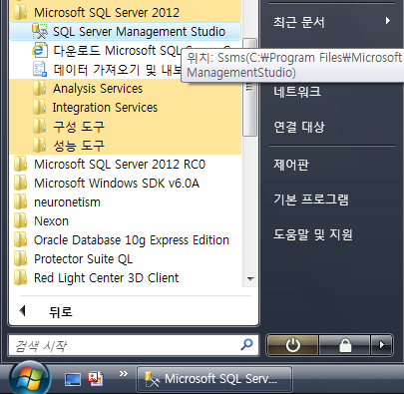
설치완료 후 SSMS 실행
SQL Server Management Studio

Slide 17
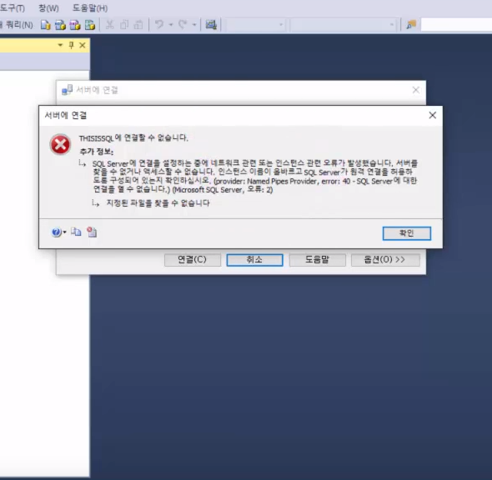
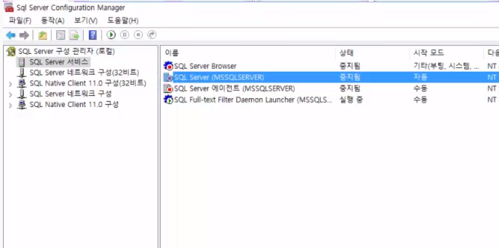
설치 시 주의 사항
용량이 매우 크고 인터넷은 느림
데이터베이스 엔진 실행 오류 시
재부팅
자동실행 옵션이 해제되어있기도 함
SQL Server 구성 관리자 -> 서비스 -> 강제실행

Slide 18
수업 요약
오늘은
MS SQL Server 설치 완료 후
SSMS 실행까지 확인
다음시간에는
데이터베이스 모델링

